Slide 1


팀장 박영규
팀원 이민형

Slide 2
목차 및 팀원 소개
Let me introduce myself
1. 개 요
러닝 경로 공유 사이트 SSAth
제작 배경 및 요구 사항
4. 구현 사항 및 시연
Front & back 구현 확인
SPA 구조에서 다중 라우터 뷰 구현
Google Maps Api & OpenWeather Api
박영규
Backend & Frontend
Backend Runningpath, Database
Frontend Runningpath, sidebar, other design
2. 목 업
SSAth 구현 예상 목업
요구 사항 반영
5. 제 언
확장 가능성 및 보완 사항
어플리케이션의
기대 확장성과 보완 필요성
이민형
Backend & Frontend
Backend user, bookmark, comment
Frontend Map, user, other design
3. DB, UML 설계
SSAth DB, UML 설계도
DB 테이블 관계와
Spring MVC 구조 확인
6. 질의 응답
SSAth의 발전을 위한 질문
무엇이든 물어보세요

Slide 3




개 요
나만 알기 아쉬운 런닝 경로 공유하기
아침 런닝에 대한 관심 증가
검색량 증가 추이
대중 매체의 영향
연예인과 셀럽들의 런닝 인증
3,240 건
7,240 건

Slide 4

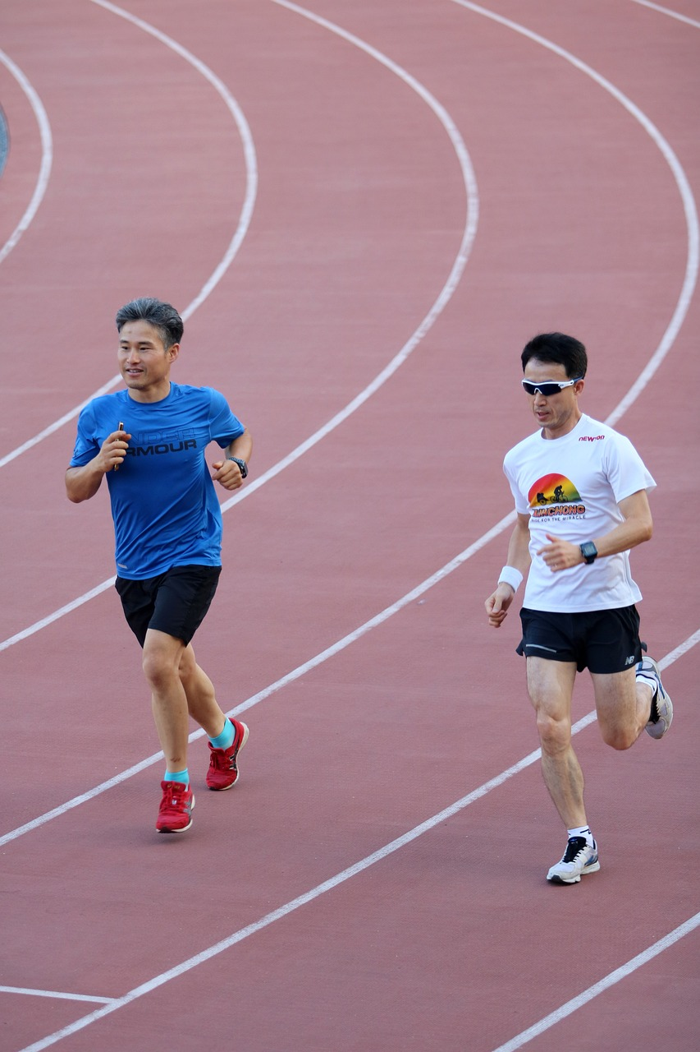
MZ한데..?

Slide 5
요구 사항
모바일 접근을 위한
반응형 제작
어떤 기기에서도 접근 가능한 사이트
러닝 경로 저장 및 추천
저장한 러닝 경로는
모든 이용자에게 가까운 순으로 추천된다.
마음에 드는 경로 저장마음에 드는 경로가 있다면 저장해두고 필요할 때마다 보기
요구 사항 30%
요구 사항 70%
회원가입과 로그인
다양한 기능을 사용하기 위한 유저 시스템
유저간의 소통
경로 설명과 댓글을 통한 소통

Slide 6
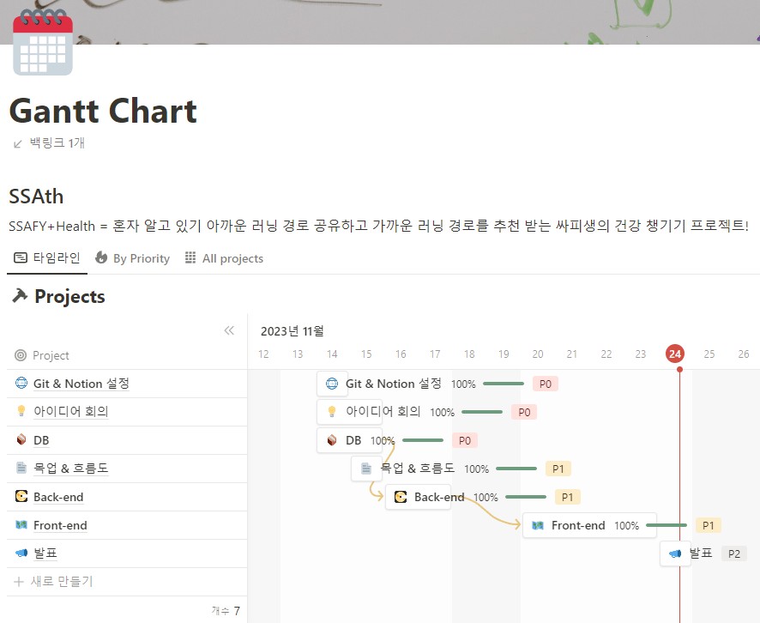
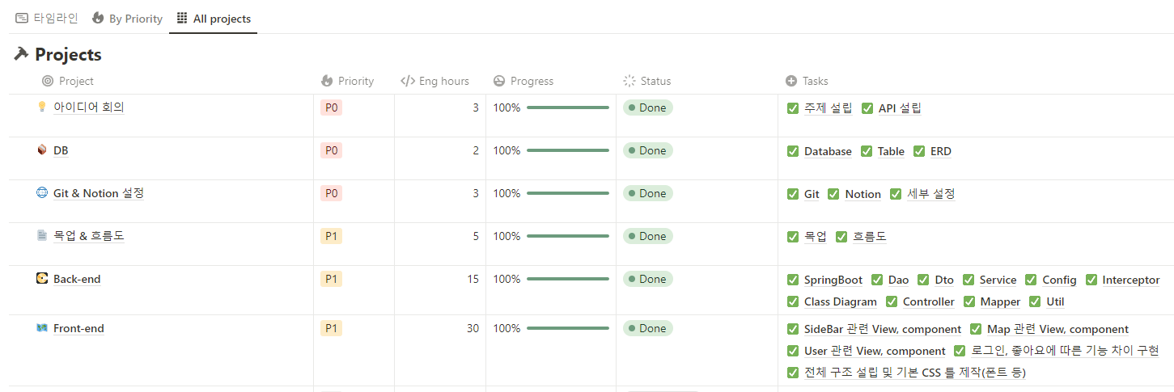

일정 관리
Notion
Notion의 회의록, Gantt Chart 기능을 통해 프로젝트 흐름과 일정을 관리

Slide 7
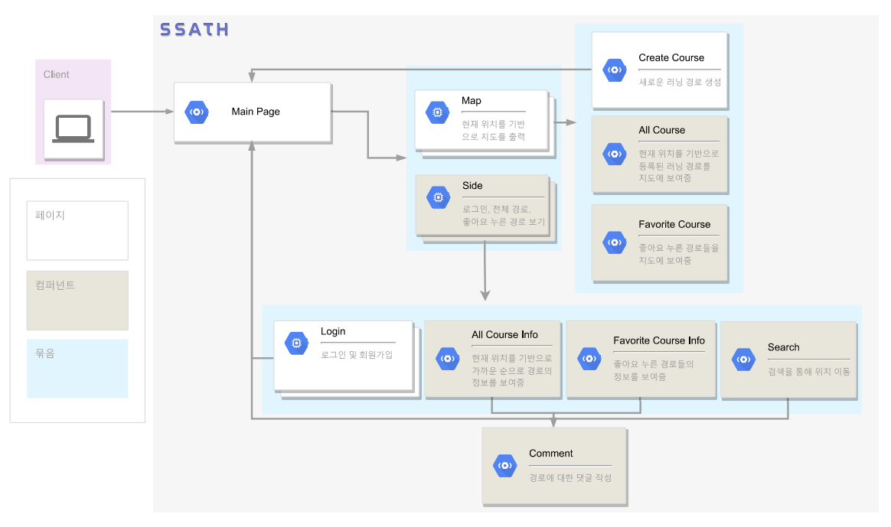
흐름도
FlowChart

Slide 8

목 업
FIgma

Slide 9
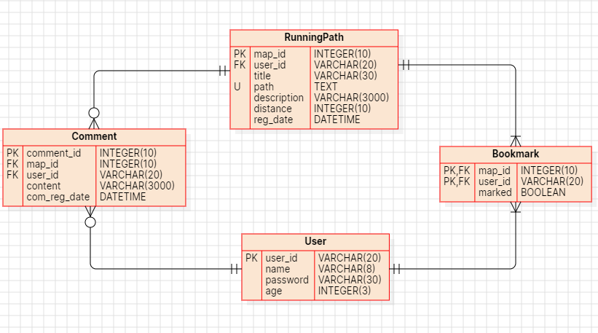
DB, UML
나만 알기 아쉬운 런닝 경로 공유하기
Mysql
‘러닝 경로’, ‘유저’, ‘댓글’, ‘좋아요’ 네 가지 Table을 통해 러닝 경로를 등록하고 공유

Slide 10
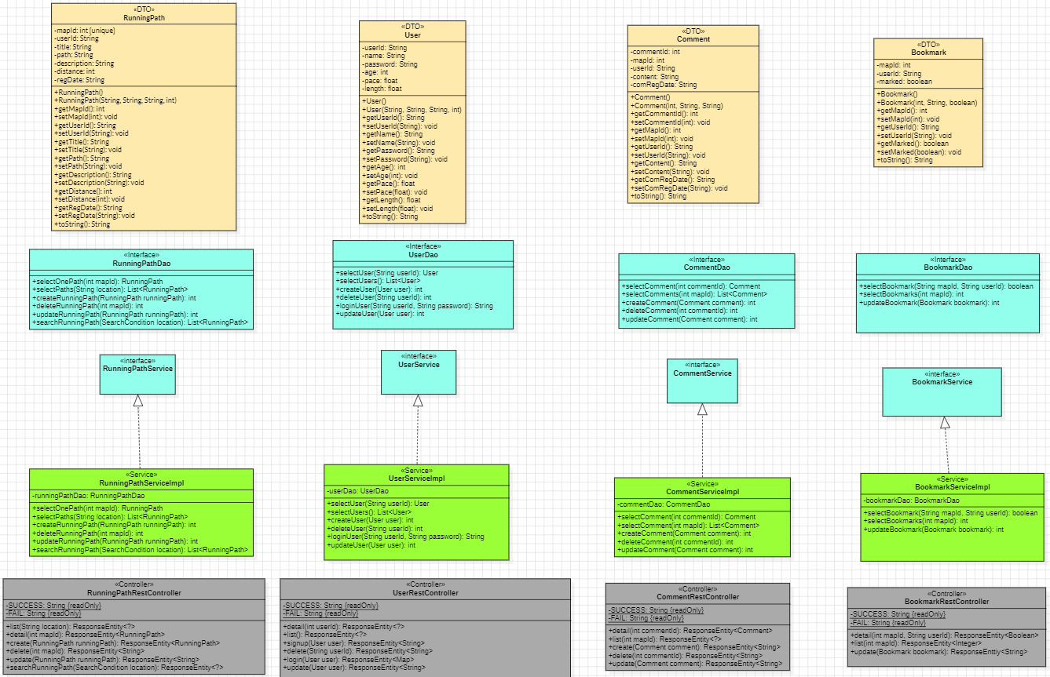
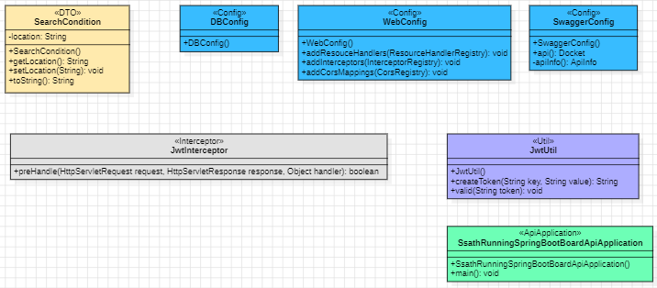
DB, UML
나만 알기 아쉬운 런닝 경로 공유하기
Java Class Diagram
‘러닝 경로’, ‘유저’, ‘댓글’, ‘좋아요’ 네 가지 DTO에 대해 dao, service, controlle를 작성 JWT기능을 활용해 유저정보 보호

Slide 11
API
나만 알기 아쉬운 런닝 경로 공유하기
Maps JavaScript API
JavaScript에서 Google map을 활용할 수 있는 API로 지도, 검색, 로드뷰, 경로 생성 등을 사용
Google Maps Geolcation API: google map을 통해 현재 위치의 정보를 수집
정확한 위치 수집을 위해 Local에서 https를 구현
Places & Geometry Libraby: 검색을 통해 특정 위치의 정보를 수집
정보를 수집함과 동시에 검색 지역으로 즉각적으로 지도를 이동
Polyline Libraby: 포인트를 이용해 코스를 생성하며, 기존에 수집된 코스를 지도에 표시
코스의 이미지 뿐만 아니라 진행 방향을 확인 가능

Slide 12
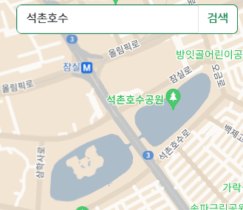
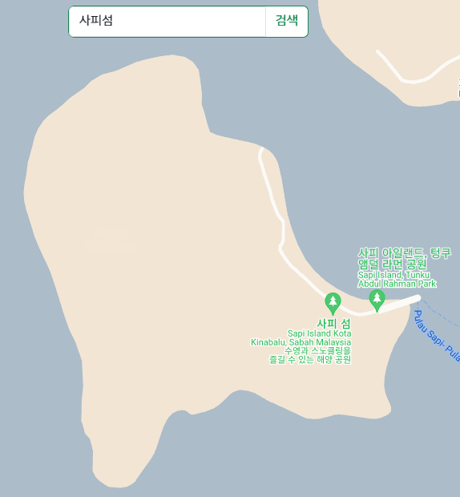
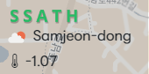

API
나만 알기 아쉬운 런닝 경로 공유하기
OpenWeather API
OpenWeather API를 Google Map과 같이 활용하여 현재 위치 또는 러닝 하고싶은 위치의 날씨 정보를 즉각적으로 확인 가능

Slide 13
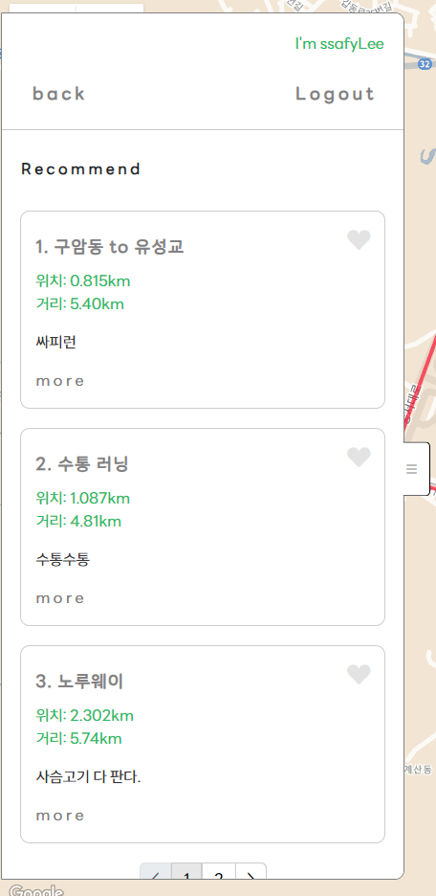
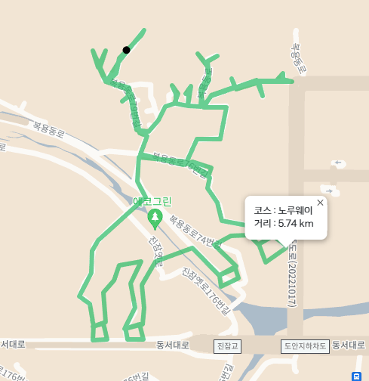
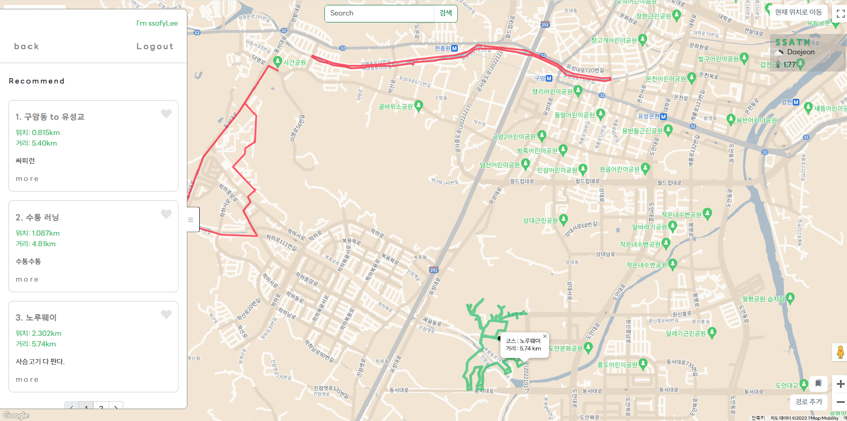
기능 구현
나만 알기 아쉬운 런닝 경로 공유하기
현재 위치로부터 가까운 러닝 코스 추천 접속 시, 현재 위치에 등록된 러닝 코스들을 확인할 수 있으며, 특정 코스의 정보를 사이드바와 마우스 커서로 경로를

Slide 14
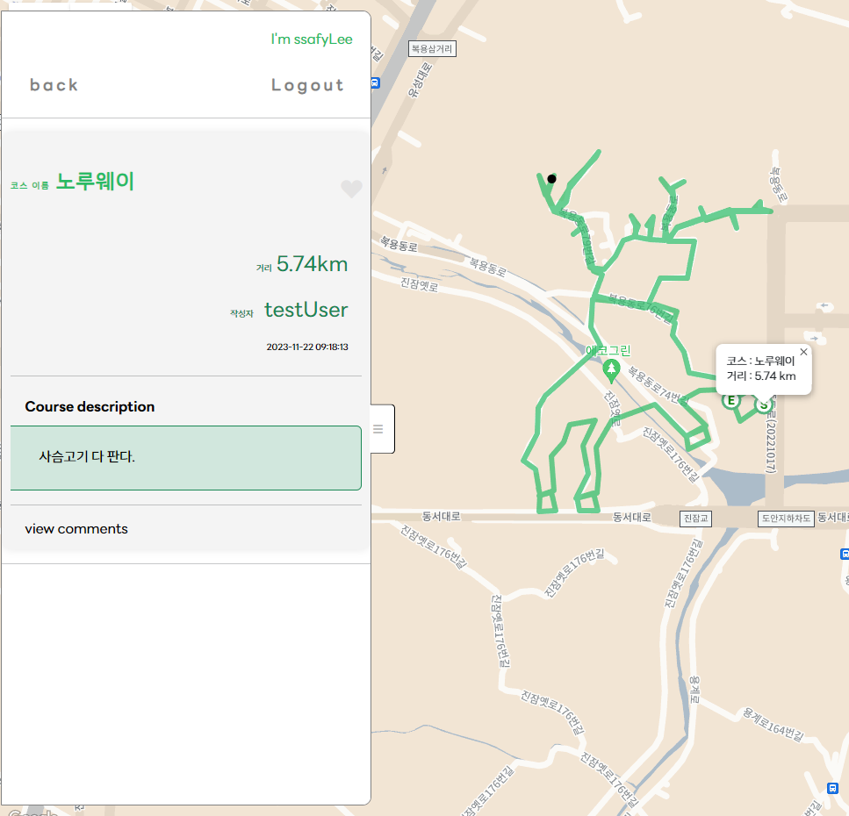
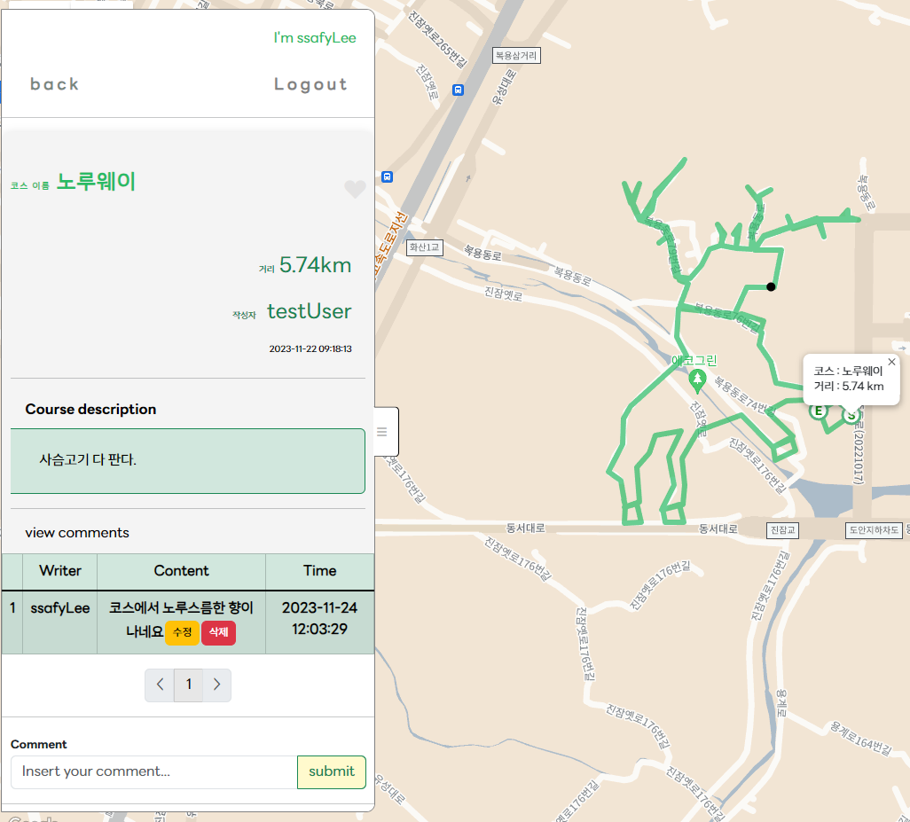
기능 구현
나만 알기 아쉬운 런닝 경로 공유하기
코스의 디테일 정보 확인
등록된 코스 중 마음에 드는 코스의 시작점, 도착점, 거리 등 확인 가능 또한 코스에 대한 다른 사람들의 댓글 확인 및 작성 가능

Slide 15
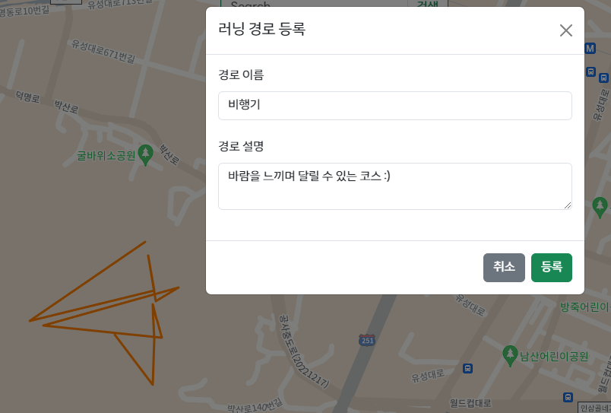
기능 구현
나만 알기 아쉬운 런닝 경로 공유하기
자신만의 코스를 등록해 지역 러너들과 공유
나만 알기 아쉬운 러닝 코스를 등록해 지역 러너들과 공유

Slide 16
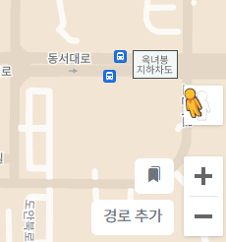
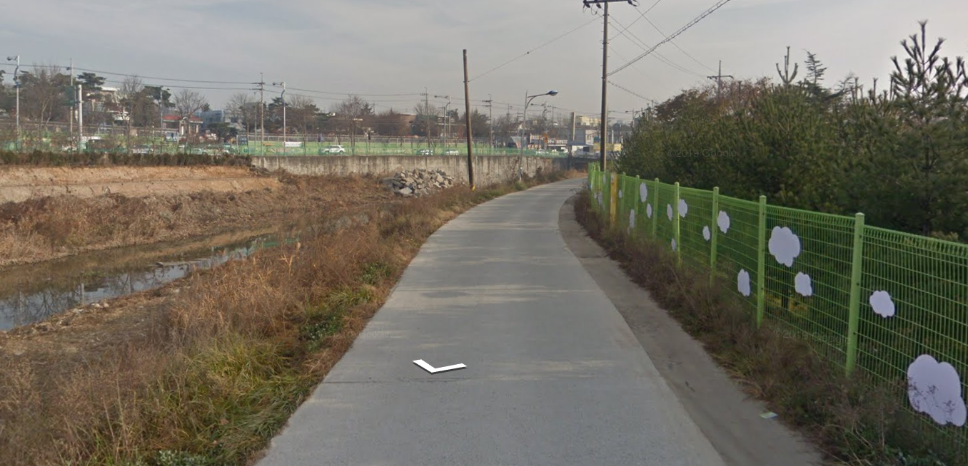
기능 구현
나만 알기 아쉬운 런닝 경로 공유하기
로드뷰를 통해 실제 경로를 확인
등록된 코스의 실제 경로를 로드뷰로 정보를 확인

Slide 17

시연

Slide 18
제 언
확장 가능성
러닝 메이트 시스템
유저간 러닝 메이트 등록을 통한 친구 찾기, 지역, 선호 코스 등을 반영
회원 가입 시 거주지, 성별, 프로필 사진 등의 정보를 선택 옵션으로 받아 유저 프로필 제작
2. 랭킹 시스템
유저들이 즐겨찾기로 등록한 횟수가 많은 코스를 상위에 노출시키는 랭킹 시스템 도입
Anything else?
3. 내가 등록한 코스 일괄 관리 시스템
내가 등록한 코스라면 즐겨찾기 등록을 하지 않아도 한 화면에서 일괄적으로 관리가 가능하게끔 변경
4. 펫 어플리케이션 확장
런닝 코스를 넘어 반려견 산책 코스 저장을 위한 어플리케이션 확장 가능

Slide 19
제 언
보완 사항
경로 지정 시 편의성 개선
더블 클릭을 통한 마무리보다 편한 방식이 필요
경로 다시 찍기 시 처음부터 다시 찍는 것 대신 이전 지점부터 다시 찍기로 변경 요망
2. 실시간 위치를 통한 위치 변경 시 추천 즉각 변경
실시간 위치 변경이 즉각 반영되지 않는 점을 수정 요망
거리 계산 이후 리렌더링 비동기화, 주기적인 오토 렌더링 등

Slide 20
질의응답

Slide 21

Thank you!

